Slide 1
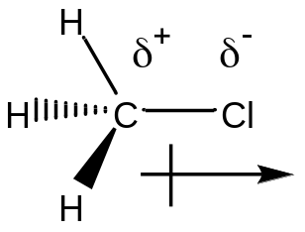
HALOGENALKANI
Halogenalkani sadrže jedan ili više atoma halogena koji su vezani za ugljovodonični niz. Atom halogena određuje fizičke i hemijske osobine i predstavljaju funkcionalnu grupu halogenalkana. Zbog velike razlike u elektronegativnosti, veza između ugljenika i halogena je polarna kovalentna i njen dipolni momenat je usmeren prema elektronegativnijem atomu halogena, što uzrokuje parcijalno pozitivno naelektrisanje (δ+) C-atoma i parcijalno negativno naelektrisanje (δ-) atoma halogena. Prisustvo polarne C-X veze omogućava stvaranje jačih privlačnih interakcija tipa dipol-dipol, što ima kao posledicu veće tačke topljenja i ključanja halogenalkana normalnog niza u odnosu na odgovarajuće ugljovodonike sa istim brojem C-atoma.
IZOMERIJA OPTIČKI AKTIVNIH JEDINJENJA
Optički aktivna jedinjenja imaju sposobnost da skreću ravan polarizovane svetlosti. Uzrok optičke aktivnosti je prisustvo hiralnog C-atoma koji za sebe ima vezana 4 različita supstituenta. Jedinjenja koja poseduju hiralni atom zovu se hiralna jedinjenja i mogu da se nađu u obliku 2 stereoizomera koji se međusobno odnose kao predmet i lik u ogledalu i ne mogu da se preklope – to su ENANTIOMERI. Hiralnim C-atomima može se odrediti apsolutna konfiguracija stereocentra (koristi se R,S- sistem nomenklature). Prvo se odredi prioritet sva 4 supstituenata – u ovom slučaju za molekul 2-butanol (gledaju se atomi vezani direktno za hiralni ugljenik; Atomi sa većim masenim brojem imaju veći prioritet; Ako su atomi isti, gleda se prvo mesto razlikovanja). Najveći prioritet ima hidroksilna grupa (-OH), zatim etil grupa (-CH₂CH₃), pa metil (-CH₃), a najmanji prioritet ima vodonik (-H). Supstituent najmanjeg prioriteta se postavi da bude na isprekidanoj vezi (od ravni papira) a zatim se gleda redosled po kojem su postavljena prva 3 supstituenta ((-OH),(-Me),(-Et)) – POSMATRA SE DUŽ VEZE od HIRALNOG UGLJENIKA KA SUPSTITUENTU NAJMANJEG PRIORITETA. Ako su 3 supstituenta raspoređena u smeru kazaljke na satu onda je R konfiguracija, a ako su raspoređena suprotno od smera kazaljke – S konfiguracija.

Slide 2
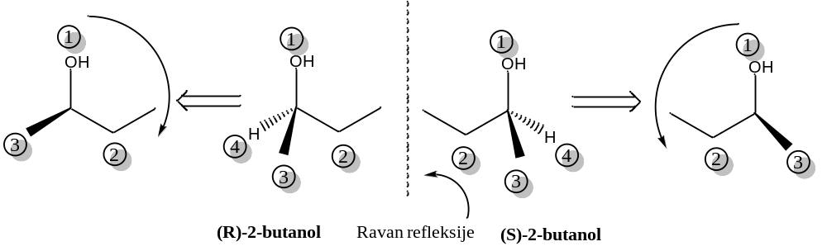
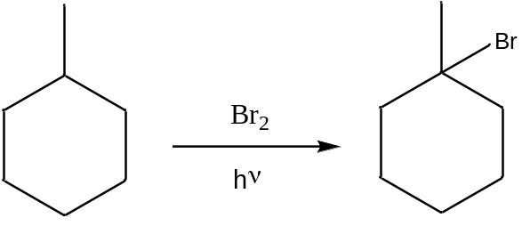
DOBIJANJE
Slobodnoradikalsko halogenovanje
Halogenalkani mogu nastati slobodnoradikalskim halogenovanjem alkana (reaktivnost halogena opada u nizu F₂>Cl₂>Br₂>I₂). Najbrže reaguju tercijarne C-H veze alkana, a najveću selektivnost pokazuje brom.

Slide 3
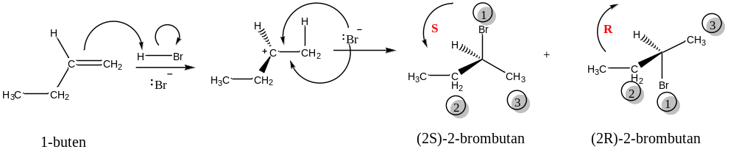
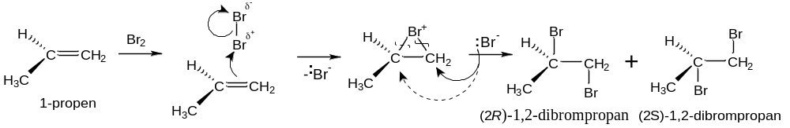
Hidrohalogenovanje
Adicijom halogenovodoničnih kiselina na alkene dobijaju se odgovarajući halogenalkani. Kada se reakcija odvija jonskim mehanizmom a C-atomi dvostruke veze nisu jednako supstituisani dobija se više supstituisani halogenalkan prema MARKOVNIKOVLJEVOM PRAVILU. U prvom koraku elektroni iz dvostruke veze (nukleofil) napadaju proton (elektrofil) iz kiseline i nastaje nova C-H veza na manje supstituisanom C-atomu dvostruke veze. Raskidanjem dvostruke veze C-atom za koji se nije vezao H postaje karbokatjon (deficitaran elektronima - elektrofil) i u sledećem koraku ga napada anjon :Br⁻ (nukleofil) i nastaje C-Br veza. Pošto je napad nukleofila moguć sa gornje i donje strane planarnog karbokatjona nastaju 2 proizvoda, različitih konfiguracija (R i S).
Elektrofilna adicija halogena
Adicijom halogena na alkene dobijaju se vicinalni (susedni) dihalogenalkani, kao proizvodi anti-adicije. Kada se nepolaran molekul Br₂ dovoljno približi polarnoj dvostrukoj vezi, ona indukuje razdvajanje polarnosti u molekulu Br₂, tako da atom Br bliži dvostrukoj vezi postaje parcijalno pozitivan (δ+), a atom Br dalji od dvostruke veze parcijalno negativan (δ-). Dvostruka veza (nukleofil) napada parcijalno pozitivan atom Br (elektrofil) i gradi intermedijarni bromonijum-katjon. Bromidni anjon vrši napad sa suprotne strane broma u mostu i dobijaju se proizvodi anti-adicije.

Slide 4
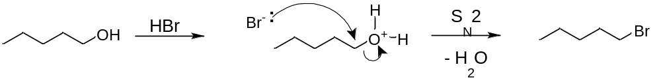
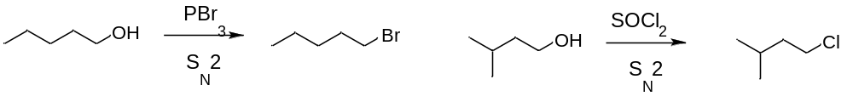
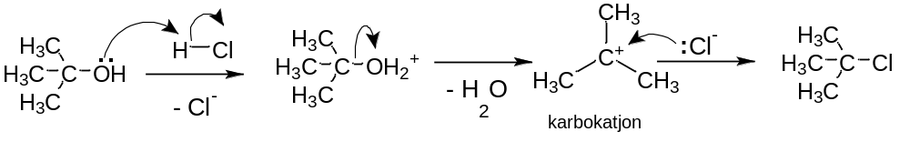
Reakcije supstitucije alkohola
Halogenalkani se mogu dobiti supstitucionim reakcijama iz alkohola pomoću halogenvodoničnih kiselina. Primarni alkoholi reaguju prema S_{N}2-mehanizmu - (napad nukleofila (:Br⁻) i stvaranje nove C-Br veze se odvija istovremeno sa odlaskom odlazeće grupe (H₂O koja nastaje protonovanjem –OH, jer je –OH loša odlazeća grupa) i raskidanjem veze C-O. Sve se odvija u jednom koraku – koncertovan proces).
Reakcijom alkohola sa fosfor-tribromida (PBr₃) (tj. fosfor-trihlorida (PCl₃)) ili tionil-hlorida (SOCl₂) takođe nastaju odgovarajući halogenalkani.
Tercijarni alkoholi reaguju prema S_{N}1-mehanizmu (prvo se raskida C-O veza i odlazi odlazeća grupa (H2O), i nastaje karbokatjon planarne strukture, a u drugom koraku nukleofil napada karbokatjon i nastaje C-Cl veza).

Slide 5
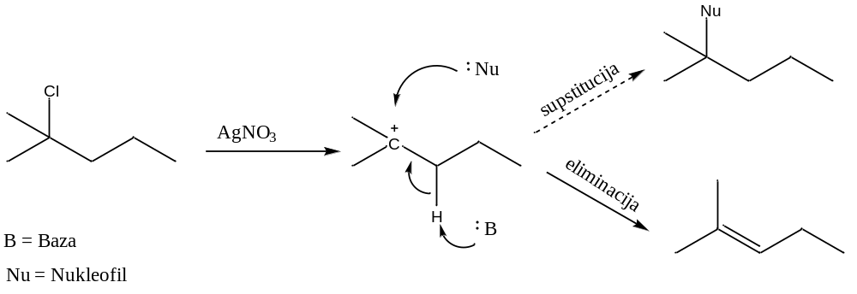
REAKCIJE
Halogenalkani reaguju sa rastvorom AgNO₃ i kao proizvod daju nerastvorni halogen srebra. Nakon reakcije sa Ag⁺ nastaje intermedijarni karbokatjon i u zavisnosti od uslova reakcija se dalje može razvijati u pravsu supstitucije (ako je prisutan neki dobar nukleofil) ili eliminacije (ukoliko je prisutan rastvarač sa baznim osobinama).
Reakcija sa NaI se zasniva na osobini da je NaI rastvoran u acetonu. NaI potpuno disosuje na jone Na⁺ i I⁻ i jodidni jon kao dobar nukleofil zamenjuje druge halogenide iz halogenalkana. Reakcija se odvija Sn2 mehanizmom i redosled reaktivnosti halogenalkana je primarni>sekundarni>tercijarni. Zamenjeni halogenidi grade odgovarajuće halogenide koji nisu rastvorni u acetonu i padaju kao talog.

